Slide 1
微小重力落下実験概要

Slide 2
目次
□ 目的
□ 原理(微小重力環境とは)
□ 落下実験の様子
□ 落下実験の会場
□実験設備
□設営手順
□運用手順

Slide 3
目的
落下実験により、微小重力環境を再現する。

Slide 4
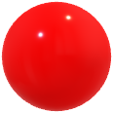


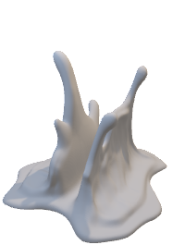

原理
https://iss.jaxa.jp/utiliz/field/utiliz_mg.html
微小重力環境：主に液体や気体に対して、「無浮遊・無沈降」、「無対流」、 「無静水圧」、「無容器浮遊」の4つの効果が作用する。
無浮遊・無沈降
無容器浮遊
地上：液体を溜めるには容器が必要。
微小重力：空間に浮遊させることができ、容器は不要。
地上：重いものは沈み、軽いものは浮かぶ。
微小重力：比重の違うものは均一に分散。
地上
微小重力
地上
微小重力
無静水圧
無対流
地上：熱せられた液体や気体は比重が軽くなり、対流が発生。
微小重力：比重差による対流は発生しない。
地上：深いところほど液体の自重により静水圧が高くなる。
微小重力：静水圧は発生しない。
地上
微小重力
地上
微小重力

Slide 5
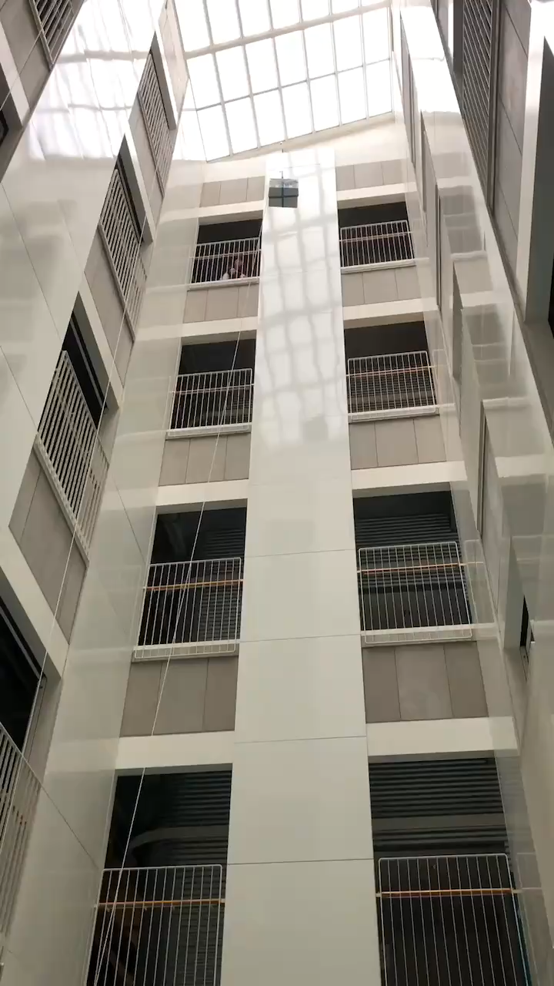
落下実験の様子

Slide 6
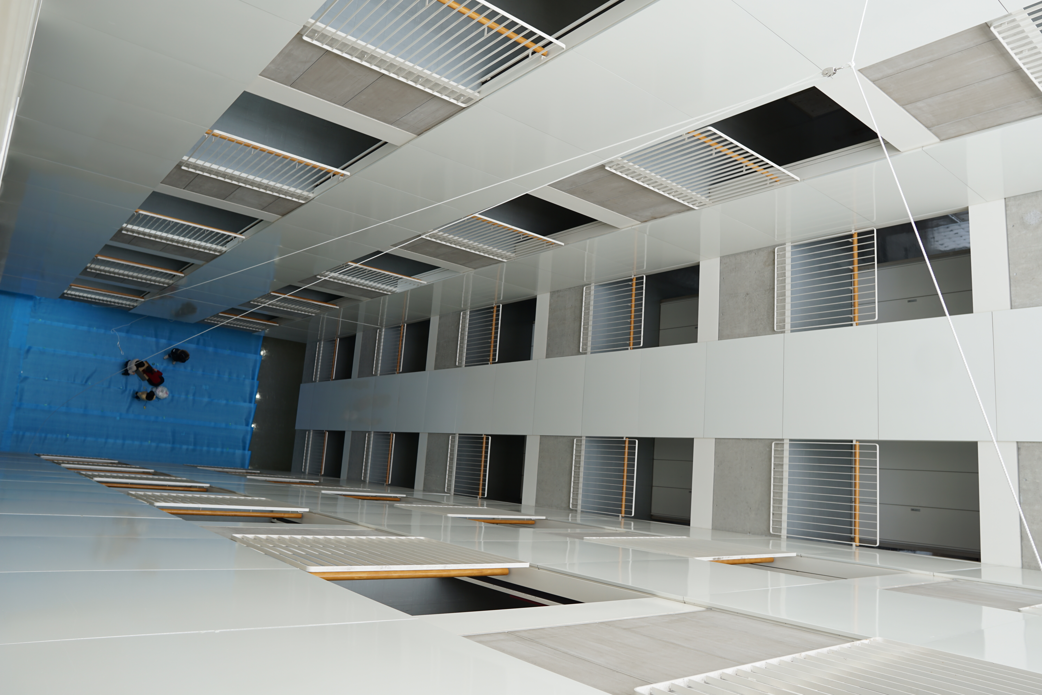
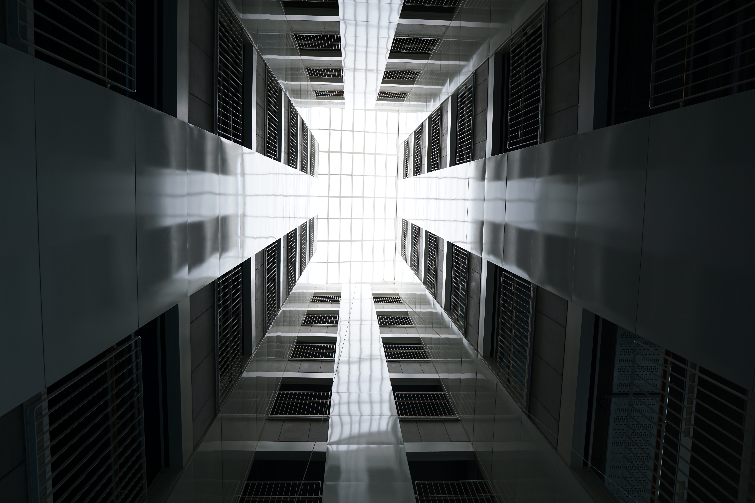
落下実験会場
吹き抜けの7階から落下させる。
図1 吹き抜け構造(上から)
図2 吹き抜け構造(下から)

Slide 7
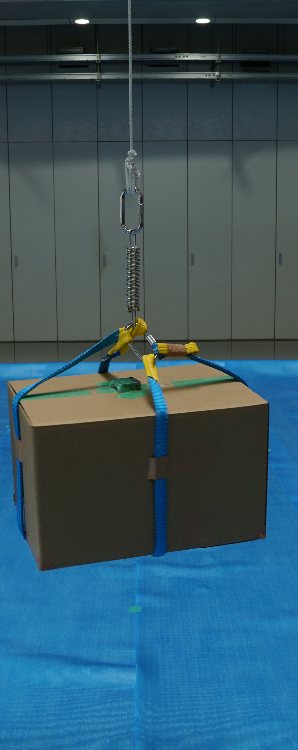
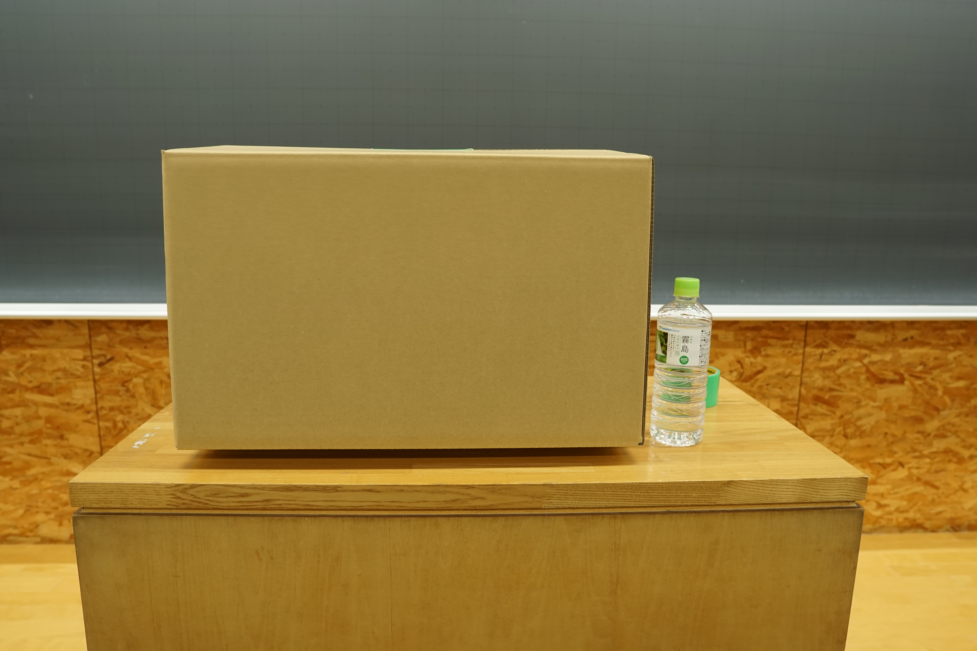
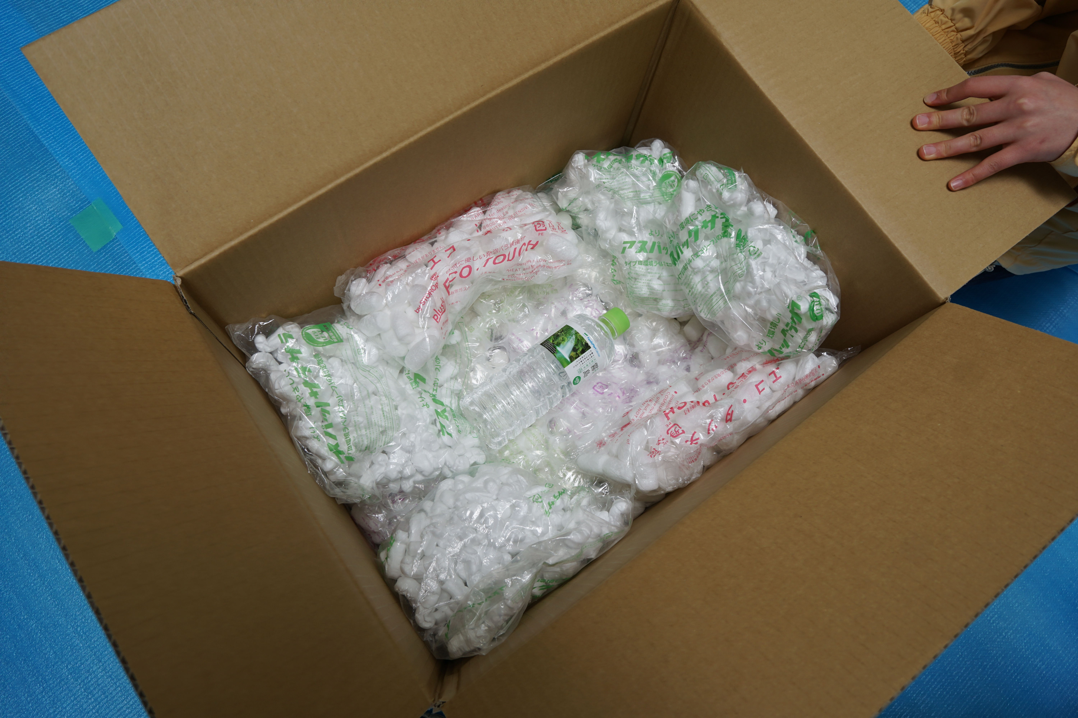
実験設備
実験装置を入れるダンボール
紐で吊し上げたダンボール。
先はバネとカラビナで吊るしている。
緩衝材はダンボールに実験装置を入れた状態の余白に敷き詰める。
使用するダンボール。
(右は600mlのペットボトル)

Slide 8
設営手順
7階
紐は柵と手すりの2点で結んで固定。
滑車が真ん中の位置になっているか確認
［必要な物］
養生シート、養生テープ、ロープ、滑車、メガホン、トランシーバー、ヘルメット、ダンボールを固定するロープ、ばね、ダンボール、ポールパーテーション
［設営］
① 養生シートを床に敷き詰め、養生テープで固定する。この時、吹き抜けの大きさより外側に広げて敷く。
② 立ち入り禁止用ポールパーテーションを設置する。
③ 安全管理の責任者と他2名以上で、7階でロープを吊るす作業を行う。
④ 1階で片方の紐を寄せて2階に垂らす。
⑤1階でダンボールを繋ぎ、ロープで引っ張り上げる。
2階
1階
※設営の際、1階の養生シートを敷いた作業範囲内には絶対に入らない。
※紐を取り扱う際は必ず軍手を着用。
養生シート

Slide 9
運用手順
7階
① ダンボールの重さを計る。(5kg以下が目安)
② 1階にて、青いロープとバネをカラビナでつけ、青いロープをダンボールの短辺と長辺にまわす。
③ ダンボールが浮いている状態でロープを2階にしばる。このとき、2階で縛った時のダンボールの位置は、そこから落とした時に床に当たらない位置である。何回か落としてみて調整をする。
④ 2階から紐を引っ張り、7階に待機している人と意思疎通をして、適切な位置まで持ち上げる。
❹
ダンボールが滑車に当たらない位置を確認。
❸
ダンボールが浮いている状態でロープを縛り(柵と手すりで固定) 、引っ張る。
2階
※吹き抜けの作業範囲内に入る際は必ずヘルメットを被る。
※紐を取り扱う際は必ず軍手を着用。
※落下させる時は必ず吹き抜けの作業範囲内から出る。
1階
❷
くくりつける
養生シート

